Slide 1
Cikls ar pēcnosacījumu programmēšanas valodā C#
Rihards Moskovojs 2PT-2

Slide 2
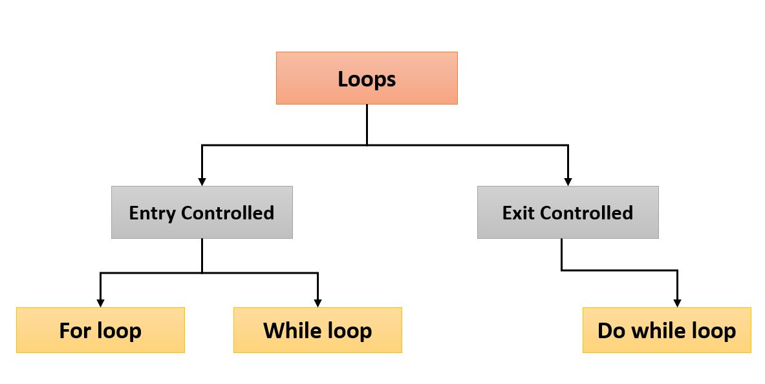
Ciklu veidi
Ir trīs cikli. Cikls ar skaitītāju, jeb For loop.
Cikls ar priekšnosacījumu, jeb While loop.
un cikls ar pēcnosacījumu, jeb Do-While loop.
Šodien būs neliels ieskats ciklos, bet vairāk teorija būs par ciklu ar pēcnosacījumu.

Slide 3
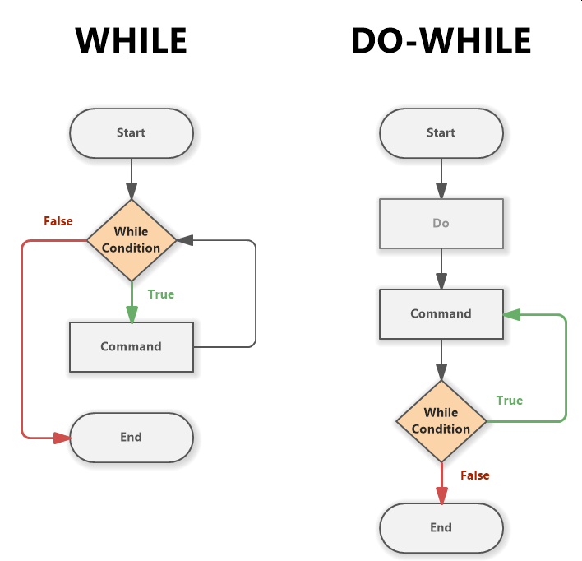
Ciklu veidi
Cikls ar pēcnosacījumu jeb do-while loop atšķiras no cikla ar priekšnosacījuma jeb while loop ar to, ka do-while nosacījums (condition) ir pēc paziņojuma (command).
Cikls ar pēcnosacījumu izpildīsies vismaz vienu reizi.

Slide 4
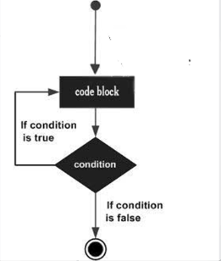
Do-While cikls
Do-While loop ir līdzīgs While loop, bet cikla nosacījums ir beigās, tāpēc cikls izpildās vienu reizi pirms izteiksmes pārbaudīšanas.
Do-While cikla blokshēma:

Slide 5
Do-While cikla uzbūve
Cikls ar pēcnosacījumu pārbauda doto nosacījumu cikla beigās, paskatīsimies kā tas izskatās programmas kodā.
int x ir mainīgais kurš sākumā ir ar vērtību 0. Debug.Log ir konsoles izvadīšanas atslēgvārds Unity dzinī un tam iekavās ir paziņojums. x++ ir mūsu mainīgā vērtības palielināšana un while(x < 5) ir cikla nosacījums.
int x =0;
do{
Debug.Log("Skaitlis: " +x);
x++;
}while(x < 5);

Slide 6
Do-While cikla uzbūve
Cikla nosacījums apgalvo, ka mainīgā x vērtība palielināsies un tiks izvadīta konsolē kamēr x vērtība būs mazāka par 5.
Ja nosacījums piepildās, tad cikls sākas no jauna un process turpinās līdz nosacījums kļūst par nepatiesu
int x =0;
do{
Debug.Log("Skaitlis: " +x);
x++;
}while(x < 5);
Skaitlis: 0
Skaitlis: 1
Skaitlis: 2
Skaitlis: 3
Skaitlis: 4
Konsole

Slide 7
Do-While cikla uzbūve
Paskatīsimies vēlvienu do-while cikla uzbūvi un tad jūs mēģināsiet uzminēt konsoles izvadīšanu. Pievērsiet īpašu uzmanību mainīgā x vietai ciklā.
Programmas kods diži nemainijās, tikai mainīgā x vieta. x vērtība palielinās un tikai tad tiek izvadīta konsolē, tāpēc pirmais skaitlis ir 1 nevis 0.
int x = 0;
do{
x++;
Debug.Log("Skaitlis: " +x);
}while(x < 5);
Skaitlis: 1
Skaitlis: 2
Skaitlis: 3
Skaitlis: 4
Skaitlis: 5
Konsole

Slide 8
Break nosacījums
Mēs varam pielietot cikla kontroles nosacījumus, kā piemēram break.
Break varam pielietot lai ar kādu nosacījumu apturētu cikla darbību. Šeit nosacījums ir, ja x ir lielāks vai vienāds ar 3, tad pārtrauc cikla darbību.
x = 0
do {
Debug.Log("Skaitlis: " + x);
x++;
if (x >= 3){ break; }
}while (true);
Skaitlis: 0
Skaitlis: 1
Skaitlis: 2
Konsole

Slide 9
Bezgalīgs cikls
Bezgalīgs cikls ir cikls kurš darbosies bezgalīgi līdz to neizslēgs manuāli vai līdz nepielietos iepriekš minēto break nosacījumu.
int x= 1;
do
Debug.Log("Skaitlis: " + x);
x++;
}while (true);
Skaitlis: 1
Skaitlis: 2
Skaitlis: 3
…
Konsole

Slide 10
Izmantotie resursi
Internetā blokshēmu bildes…
Daļa teorijas ņemta no https://www.tutorialsteacher.com/csharp/csharp-do-while-loop?utm_content=cmp-true
https://www.w3schools.com/cs/cs_break.php

Slide 11
Taisīja Rihards M.

